Slide 1

Makroekonomie II
Platební bilance a vnější rovnováha (součást tématu 9 v osnově).
XMAK2
Autor: doc. Ing. Magdaléna Drastichová, Ph.D.
2024
Olomouc

Slide 2
Platební bilance (PB)
Zachycuje ekonomické transakce domácích subjektů se zahraničím za určité časové období:
Statistický účetní záznam všech peněžních i nepeněžních transakcí, které nastanou za zvolené období (zpravidla jeden rok).
Účetní záznam – sestaven podle pravidel podvojného účetnictví: každá transakce v PB zaznamenána dvěma stejnými položkami:
KREDITNÍ POLOŽKY = příliv aktiv do ekonomiky: např. export domácího zboží, služeb nebo pokles zahraničních aktiv či zvýšení závazků vůči zahraničí = příliv prostředků do země.
DEBETNÍ POLOŽKY zaznamenávající odliv do okolního světa.
Systém podvojného účetnictví zajišťuje: součet všech kreditních záznamů celé bilance se rovná součtu všech debetních záznamů.
4/32
Notes:
Platební bilanci zpravidla sestavuje centrální banka. V ČR je to Česká národní banka, která shromažďuje data o všech transakcích z různých zdrojů (například od obchodních bank, celních úřadů, Českého statistického úřadu apod.) a pravidelně publikuje výkaz.
Například pokud společnost Vítkovice Steel a.s. prodá do Německa svoje výrobky za 100 mil. EUR, objeví se v platební bilanci kreditní záznam v kategorii „vývoz zboží“ se znaménkem plus a současně kreditní záznam v kategorii „ostatní investice“ se znaménkem plus (dojde ke zvýšení zahraničních aktiv – pohledávek o 100 mil. EUR). Německý zákazník pro úhradu svých závazků použije eura, které pošle na bankovní účet ocelářů z Ostravy.

Slide 3
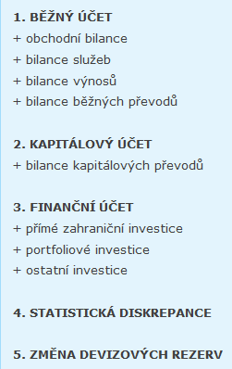
Platební bilance a vnější rovnováha
PB jako celek = vždy účetně vyrovnaná; souhrnný záznam: Nezachycuje podrobně každou transakci: každý nákup výrobku či poskytnutí služeb. Transakce agregovány do několika kategorií.
Sestavování výkazu PB – podle metodiky Mezinárodního měnového fondu – srovnatelnost statistky jednotlivých zemí.
Hlavní kategorie PB dle této metodiky:
BĚŽNÝ ÚČET,
KAPITÁLOVÝ ÚČET,
FINANČNÍ ÚČET,
saldo chyb a opomenutí.
Vyrovnanost PB vyjadřuje:
jednak rovnost součtů kreditních a debetních položek
a také následující rovnice zůstatků na jednotlivých účtech:
BĚŽNÝ ÚČET + KAPITÁLOVÝ ÚČET + SALDO CHYB A OPOMENUTÍ = FINANČNÍ ÚČET
4/32
Notes:
Platební bilanci zpravidla sestavuje centrální banka. V ČR je to Česká národní banka, která shromažďuje data o všech transakcích z různých zdrojů (například od obchodních bank, celních úřadů, Českého statistického úřadu apod.) a pravidelně publikuje výkaz
https://www.cnb.cz/cs/statistika/platebni_bilance_stat/platebni_bilance_q/vyvoj-platebni-bilance-komentar/index.html

Slide 4
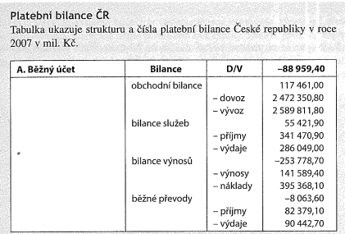
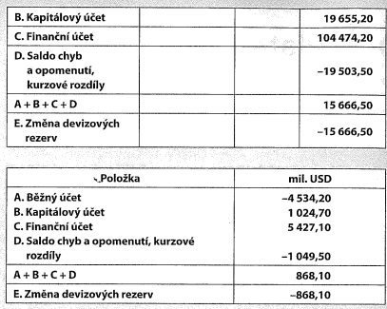
Platební bilance a vnější rovnováha
Platební bilance země = soustava účtů, které zachycují finanční toky se zahraničím.
Zjednodušeně: tvořena běžným účtem, finančním účtem a změnou devizových rezerv.
Běžný účet zachycuje vývoz a dovoz výrobků a služeb, výnosy a důchody plynoucí ze zahraničí a do zahraničí a jednostranné převody (např. dary nebo dědictví).
Finanční účet zachycuje vývoz kapitálu (nákupy zahraničních aktiv domácími osobami) a dovoz kapitálu (nákupy domácích aktiv zahraničními osobami).
4/32

Slide 5
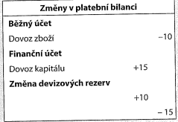
Platební bilance z účetního hlediska
Česká firma dovezla na domácí trh francouzské automobily za 10 mld. korun:
Platba – zanesena v běžném účtu PB se znaménkem minus = dovoz zboží, peníze jdou ze země.
K uskutečnění platby firma musela směnit koruny za eura, došlo zároveň ke snížení českých devizových rezerv:
V PB – položka 10 mld. ještě jednou: snížení devizových rezerv = zápis má znaménko plus.
Německá firma nakoupila akcie české firmy za 15 mld. korun:
Platba německé firmy za české akcie – zanesena ve finančním účtu PB se znaménkem plus = dovoz kapitálu, peníze jdou do země.
Německá firma smění eura za koruny – české akcie musí zaplatit:
Tím došlo ke zvýšení českých devizových rezerv o 15 mld. korun –v PB se znaménkem minus.
PB = vždycky účetně vyrovnaná; Účetní vyrovnanost neznamená vnější rovnováhu ekonomiky. Př. DOVOZ KAPITÁLU o 5 mld. VYŠŠÍ než DOVOZ ZBOŽÍ, není to rovnovážná situace.
4/32
Notes:
Když je položka jednou zanesena se znaménkem minus, musí být podruhé zanesena se znaménkem plus.

Slide 6
Dosahováni vnější rovnováhy (pokrač. Př.)
Česká firma - chce dovézt francouzské automobily, musí nejprve nakoupit na měnovém trhu eura za 10 mld. korun.
Německá firma – chce nakoupit české akcie, musí nakoupit 15 mld. korun.
Na měnovém trhu – přebytečná poptávka po 5 mld. korun – vyvolá zhodnocení koruny, např. z 32 na 31 CZK.
Silnější koruna zdražuje české zboží na zahraničních trzích a zlevňuje zahraniční zboží na českém trhu.
Např.: francouzský automobil za 15 000 eur – na českém trhu při původním kurzu 15 000 x 32 = 480 000 korun, po zhodnocení koruny stojí jen 15 x 31 = 465 000 korun.
Čistý vývoz výrobků a služeb – snížení při silnější koruně.
4/32
Notes:
Když je položka jednou zanesena se znaménkem minus, musí být podruhé zanesena se znaménkem plus.

Slide 7
Dosahováni vnější rovnováhy (pokrač. Př.)
Vnější rovnováha = rovnováha PB = saldo běžného účtu vyrovnáno opačným saldem finančního účtu.
Nástroj, který nastoluje vnější rovnováhu = MĚNOVÝ KURZ.
Běžný účet – ztotožněný pouze s vývozem a dovozem výrobků a služeb (abstrahujme od jeho dalších položek – převody důchodů: mezd, zisků apod.)
Vnější nerovnováha: když přebytek finančního účtu převýšil schodek běžného účtu o 5 mld. korun.
V důsledku toho – koruna: APRECIACE = ZHODNOCENÍ: ustálí se na nové rovnovážné úrovni tehdy, až ČISTÝ DOVOZ VÝROBKŮ A SLUŽEB = ČISTÝ DOVOZ KAPITÁLU =>
Podmínka vnější rovnováhy - rovnice:
4/32
Notes:
Když je položka jednou zanesena se znaménkem minus, musí být podruhé zanesena se znaménkem plus.

Slide 8
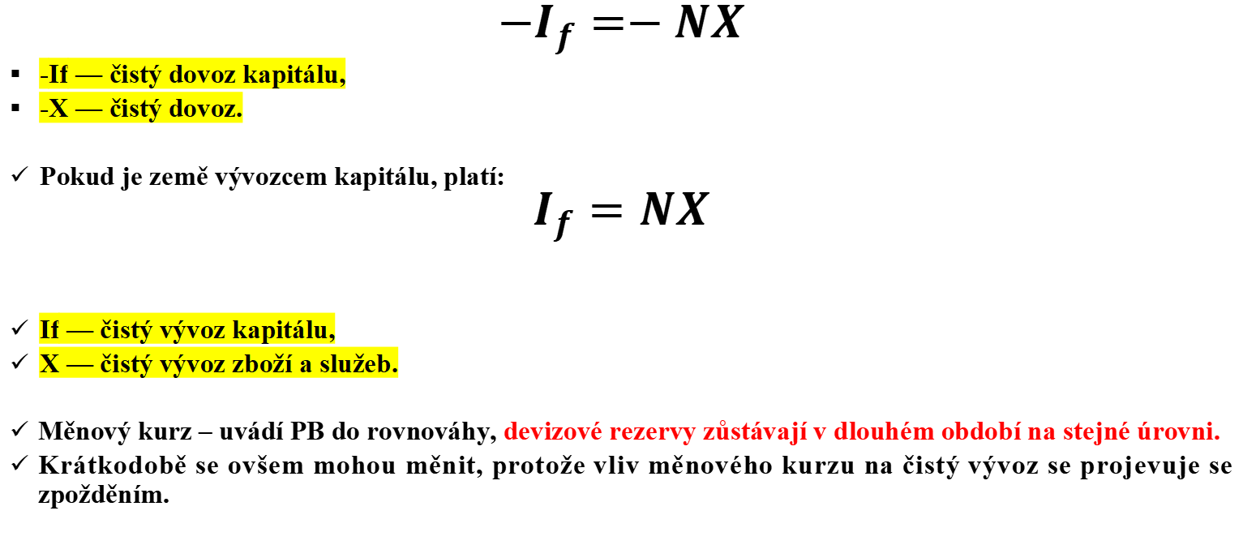
Platební bilance a vnější rovnováha
$${−I}_{f}=−NX$$
-If — čistý dovoz kapitálu,
-X — čistý dovoz.
Pokud je země vývozcem kapitálu, platí:
$$I_{f}=NX$$
If — čistý vývoz kapitálu,
X — čistý vývoz zboží a služeb.
Měnový kurz – uvádí PB do rovnováhy, devizové rezervy zůstávají v dlouhém období na stejné úrovni.
Krátkodobě se ovšem mohou měnit, protože vliv měnového kurzu na čistý vývoz se projevuje se zpožděním.
4/32
Notes:
Při vyšších úrokových mírách lidé raději drží méně likvidní aktiva jako jsou termínované vklady nebo cenné papíry.
Baumolův-Tobinův model transakční poptávky po penězích tyto poznatky zobecňuje.

Slide 9

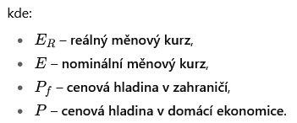

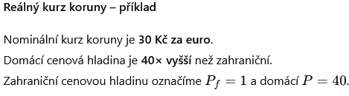
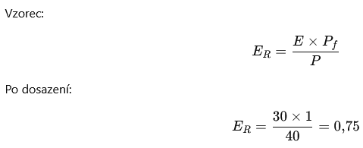
Čistý vývoz a reálný měnový kurz
Při neměnných cenových hladinách depreciace domácí zvyšuje čistý vývoz a apreciace naopak ho snižuje.
Čistý vývoz závisí nejen na nominálním kurzu měny, ale na poměru zahraničních a domácích cen
=>> zavádíme pojem REÁLNÉHO MĚNOVÉHO KURZU: spojuje NOMINÁLNÍ KURZ s POMĚREM CENOVÝCH HLADIN:
Reálný měnový kurz ER = udává poměr zahraniční a domácí cenové hladiny – obě vyjádřené ve stejné měně, a tím měří relativní konkurenční schopnost zahraničnmo a domácího zboží.
Význam výsledku: Reálný kurz ER​=0,75 znamená, že zahraniční cenová hladina přepočtená na koruny je o čtvrtinu nižší než domácí cenová hladina:
české zboží je v porovnání se zahraničím relativně dražší.
4/32
Notes:
V čitateli – zahraniční cenová hladina přepočítaná na koruny; Pf - cenová hladina v eurech a E – nominální kurz: počet korun za euro, pak E x Pf – zahraniční cenová hladina vyjádřená v korunách. Druhý zápis je zcela ekvivalentní s předchozím, jen je přehlednější — zdůrazňuje, že celý součin $E×P_{f}$se dělí domácí cenovou hladinou $P$.

Slide 10
Čistý vývoz a reálný měnový kurz
Reálný měnový kurz měří relativní konkurenční schopnost zahraničního a domácího zboží => čistý vývoz závisí na reálném měnovém kurzu.
Reálna depreciace domácí měny zvyšuje čistý vývoz výrobků a služeb;
Reálná apreciace domácí měny snižuje čistý vývoz / zvyšuje čistý dovoz (vztah mezi ER a čistým vývozem: Marshall-Lernerová podmínka)
K reálné depreciaci / reálné apreciaci může docházet
změnami nominálního kurzu,
změnami poměru zahraniční a domácí cenové hladiny.
4/32

Slide 11
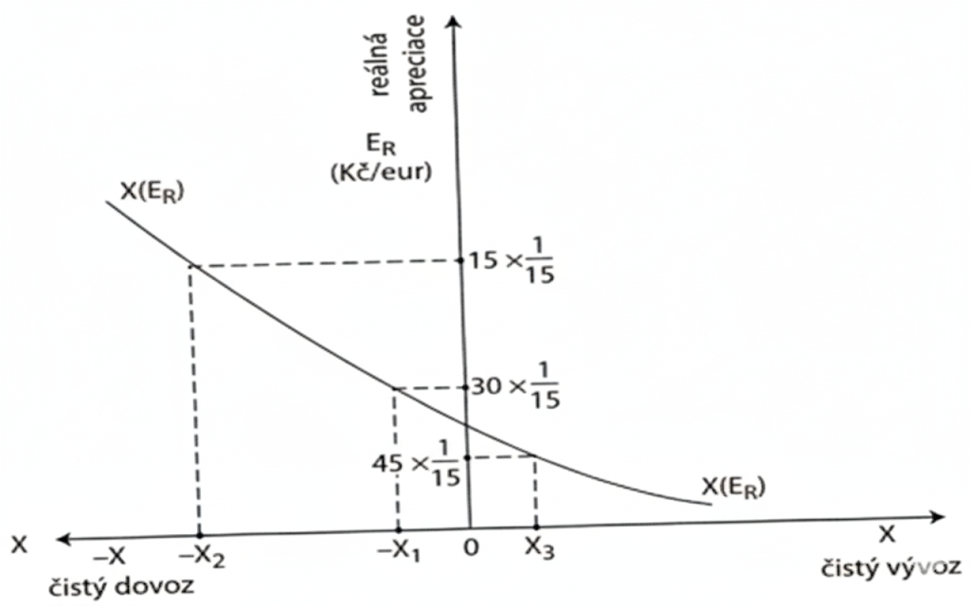
Platební bilance a vnější rovnováha
Obr.: závislost čistého vývozu zboží na reálném měnovém kurzu ER – křivka čistého vývozu X(ER).
Svislá osa: měnový kurz: pohyb po ose nahoru = apreciace.
Reálna apreciace: snižuje se čistý vývoz – na vodorovné ose směrem doleva.
Reálna depreciace: čistý vývoz se zvyšuje - na vodorovné ose směrem doprava.
4/32
Notes:
Křivka čistého vývozu X(ER)
Křivka čistého vývozu X(ER) vyjadřuje závislost čistého vývozu zboží a služeb X na reálném měnovém kurzu ER.
Dochází-li k reálné apreciaci (na svislé ose směrem nahoru), snižuje se čistý vývoz (na vodorovné ose směrem doleva). Dochází-li naopak k reálné depreciaci (na svislé ose směrem dolů), čistý vývoz se zvyšuje (na vodorovné ose směrem doprava).
Vysvětlení grafu:
Svislá osa: reálná apreciace (ER v Kč/eur)
Vodorovná osa: čistý dovoz (vlevo) a čistý vývoz (vpravo)
Křivka X(ER) klesá: s růstem reálného kurzu (silnější měna) se snižuje čistý vývoz, protože se zboží z domácí ekonomiky stává dražší pro zahraniční odběratele.

Slide 12

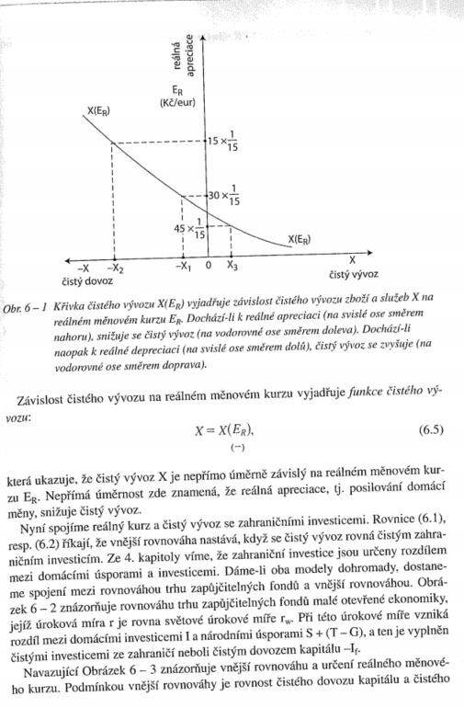
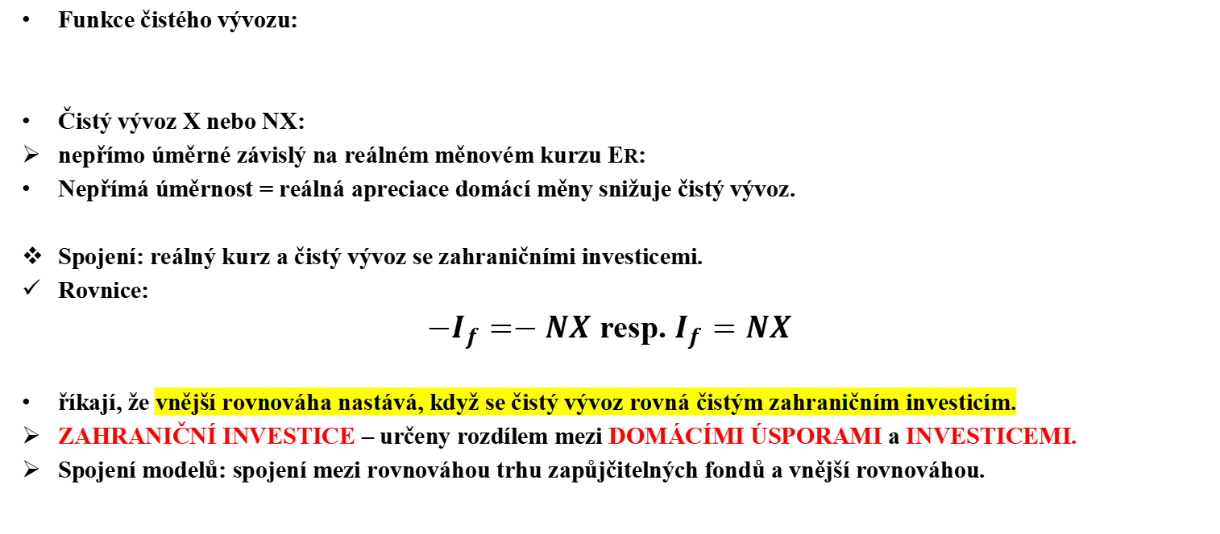
Funkce čistého vývozu:
Čistý vývoz X nebo NX:
nepřímo úměrné závislý na reálném měnovém kurzu ER:
Nepřímá úměrnost = reálná apreciace domácí měny snižuje čistý vývoz.
Spojení: reálný kurz a čistý vývoz se zahraničními investicemi.
Rovnice:
${−I}_{f}=−NX$ resp. $I_{f}=NX$
říkají, že vnější rovnováha nastává, když se čistý vývoz rovná čistým zahraničním investicím.
ZAHRANIČNÍ INVESTICE – určeny rozdílem mezi DOMÁCÍMI ÚSPORAMI a INVESTICEMI.
Spojení modelů: spojení mezi rovnováhou trhu zapůjčitelných fondů a vnější rovnováhou.
Značení: Holman
4/32

Slide 13
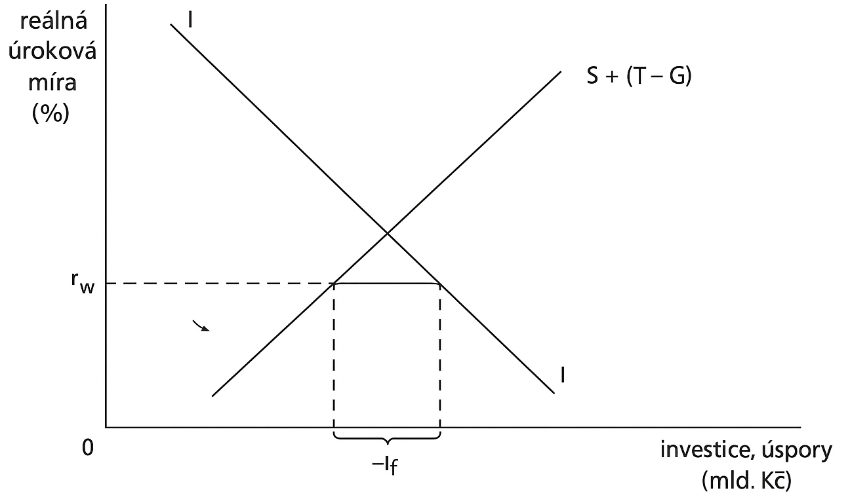
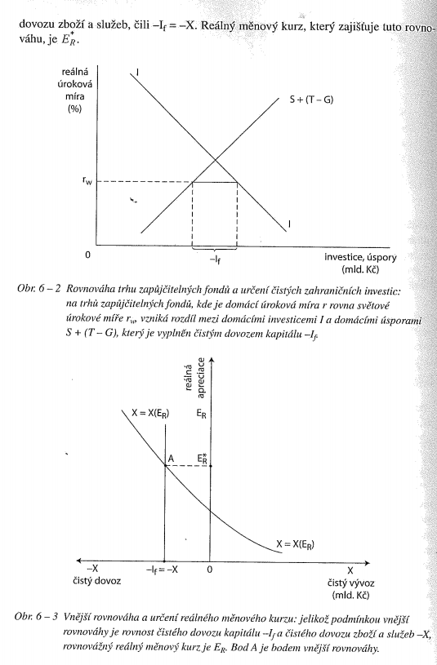

Spojení mezi rovnováhou trhu zapůjčitelných fondů a vnější rovnováhou
Obr. vlevo: rovnováha trhu zapůjčitelných fondů malé otevřené ekonomiky: úroková míra r = světové úrokové míre: vzniká rozdíl mezi domácími investicemi I a národními úsporami S + (T — G): vyplněn čistými investicemi ze zahraničí = čistým dovozem kapitálu
Obr. vpravo: vnější rovnováha a určení reálného měnového kurzu. Podmínkou vnější rovnováhy je rovnost čistého dovozu kapitálu a čistého dovozu výrobků a služeb ${−I}_{f}=−NX$
4/32
Notes:
Obr. Vlevo: Rovnováha trhu zapůjčitelných fondů a určení čistých zahraničních investic:
Na trhu zapůjčitelných fondů, kde je domácí úroková míra r rovna světové úrokové míře rₓ, vzniká rozdíl mezi domácími investicemi I a domácími úsporami S + (T – G), který je vyplněn čistým dovozem kapitálu − $I_{f}$.
Obr. Vpravo: Vnější rovnováha a určení reálného měnového kurzu: jelikož podmínkou vnější rovnováhy je rovnost čistého dovozu kapitálu − $I_{f}$a čistého dovozu zboží a služeb −X, rovnovážný reálný měnový kurz je ER∗​. Bod A je bodem vnější rovnováhy.

Slide 14
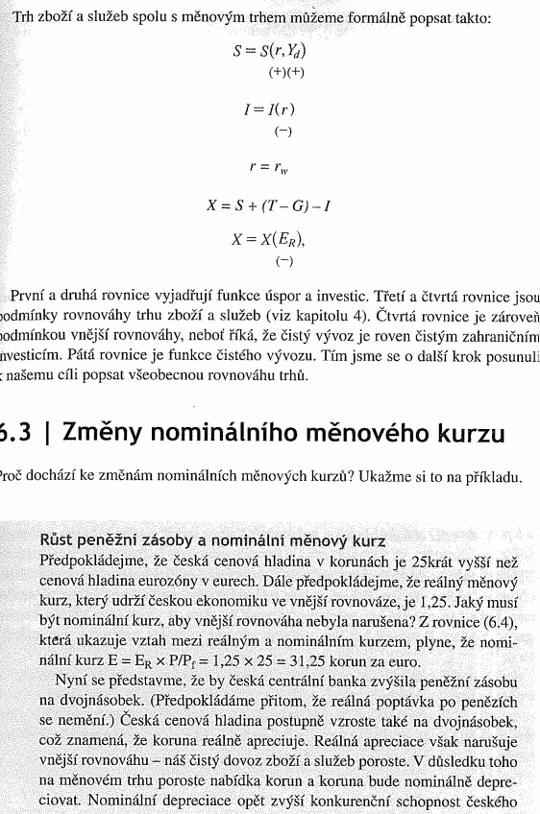
Trh zboží a služeb spolu s měnovým trhem – formální zápis:
První a druhá rovnice = funkce úspor a investic.
Třetí a čtvrtá rovnice = podmínky rovnováhy trhu zboží a služeb (viz kapitolu.
Čtvrtá rovnice = podmínka vnější rovnováhy: čistý vývoz = čistým zahraničním investicím.
Pátá rovnice = funkce čistého vývozu.
4/32
Notes:
pro poptávku po penězích platí v podstatě totéž, co pro poptávku po jakémkoli zboží. Například vaše poptávka po hamburgerech závisí na vašem důchodu a na ceně hamburgeru. Vaše poptávka po peněžních zůstatcích závisí rovněž na vašem důchodu a na ceně držby peněz — cenou držby peněz je ušlý nominální úrok.

Slide 15
Změny nominálního měnového kurzu
Změny nominálního měnového kurzu = vyvolávány změnami nominální peněžní zásoby.
Když nominální peněžní zásoba ceteris paribus roste, zvyšuje se cenová hladina, je narušena vnější rovnováha ekonomiky — čistý vývoz klesá / čistý dovoz roste.
Domácí měna nominálně depreciuje, dokud se neobnoví vnější rovnováha.
Když nominální peněžní zásoba ceteris paribus klesne, měna nominálně apreciuje.
ER — reálný kurz,
E — nominální kurz,
Pf — zahraniční cenová hladina,
P — domácí cenová hladina.
4/32

Slide 16
Změny reálného měnového kurzu
Růst investic a měnový kurz
Růst domácích investic cet par vyvolává reálnou apreciaci domácí měny.
Následující snímek:
Obr. vlevo: křivka domácích investic I posunula doprava a čisté investice ze zahraničí se zvýšily z 50 mld na 80 mld.
Obr. vpravo: zvýšení čistých investic ze zahraničí vyvolalo reálnou apreciaci domácí měny.
4/32

Slide 17
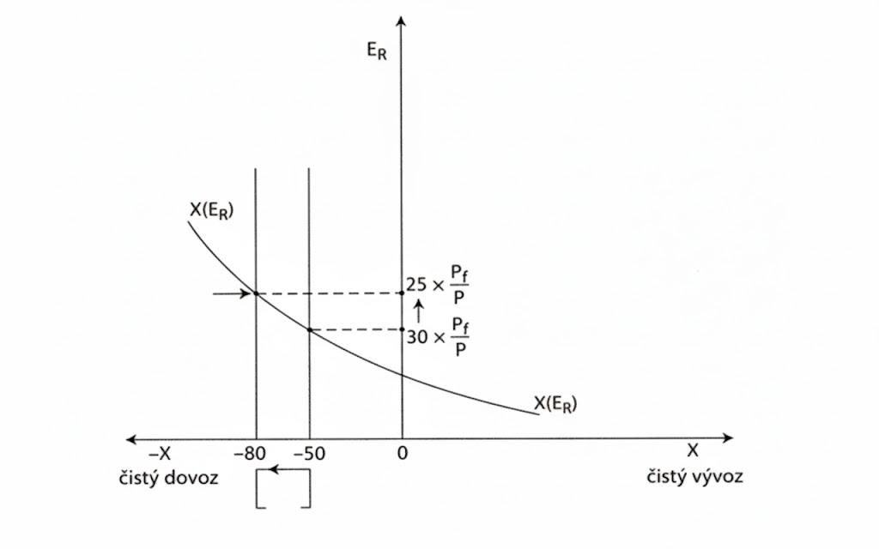
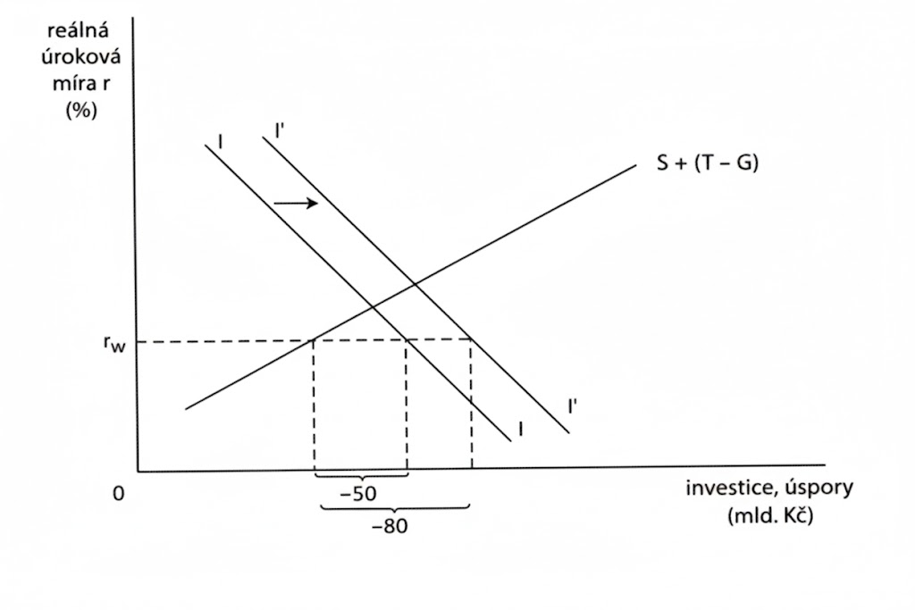
4/32
Notes:
Obr. Vlevo: Zvýšení domácích investic o 30 miliard posune křivku investic I doprava a vyvolá zvýšení čistého dovozu kapitálu o 30 miliard.
Obr. Vpravo: Při zvýšení čistých investic ze zahraničí o 30 miliard koruna reálně apreciuje na takovou úroveň, při které bude čistý dovoz zboží a služeb vyšší rovněž o 30 miliard.

Slide 18
Změny reálného měnového kurzu
SCHODEK STÁTNÍHO ROZPOČTU A MĚNOVÝ KURZ
Původní měnový kurz = 30 CZK/EUR,
Čisté investice ze zahraničí = 50 mld., čistý dovoz = 50 mld.
Vláda zvýší schodek státního rozpočtu o 30 mld. korun,
Zvýšení rozpočtového schodku = snížení národních úspor.
Důsledek: tlak na růst úrokové míry nad světovou úrokovou míru, dokud nedojde ke zvýšení čistých investic ze zahraničí o 30 mld.
Narušena vnější rovnováha: apreciace koruny, dokud se čistý dovoz nezvýší na úroveň odpovídající vyšším zahraničním investicím.
4/32
Notes:
https://www.cnb.cz/cs/menova-politika/mp-nastroje/
Aktiva:
Představují majetek banky nebo prostředky, které banka vlastní nebo má k dispozici a které jí přinášejí budoucí ekonomický prospěch.
Do aktiv banky patří například půjčky a úvěry, cenné papíry, hotovost, investice, nemovitosti a pohledávky. Aktiva vytvářejí příjmy pro banku, například úroky z úvěrů.
Pasiva:
Pasiva představují závazky banky nebo zdroje, které banka dluží jiným subjektům. Jsou to prostředky, které banka musí vrátit nebo splatit.
Do pasiv patří například vklady klientů, vydané dluhopisy, úvěry od jiných bank, závazky vůči dodavatelům atd. Tyto závazky banka využívá k financování svých aktivit.

Slide 19
Změny reálného měnového kurzu
Růst rozpočtového schodku cet. par. vyvolá reálnou apreciaci domácí měny:
Obr. vlevo: křivka národních úspor S + (T — G): posun doleva a čistý dovoz kapitálu: růst
Obr. vpravo: zvýšení čistého dovozu kapitálu vyvolává reálnou apreciaci.
4/32

Slide 20
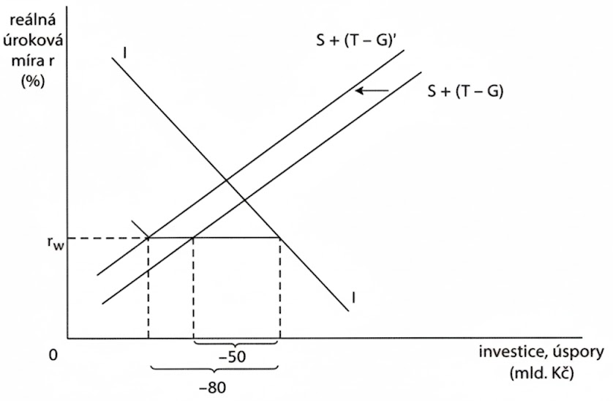
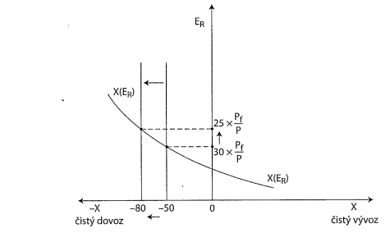
Růst rozpočtového schodku
Růst schodků veřejných rozpočtů = na reálný měnový kurz a na čistý dovoz – stejný dopad jako růst domácích investic.
Důsledky pro ekonomiku – odlišné:
Investice podporují ekonomický růst a vytvářejí tak zdroje pro splácení zahraničních dluhů,
Schodky veřejných rozpočtů ekonomický růst nepodporují – nevytvářejí žádné zdroje pro budoucí splácení zahraničního dluhu
4/32
Notes:
Obr. Vlevo: Zvýšení rozpočtového schodku posouvá křivku národních úspor S+(T−G) doleva a vyvolává zvýšení čistého dovozu kapitálu o 30 miliard.
Obr. Vpravo: Při zvýšení čistého dovozu kapitálu o 30 miliard koruna reálně apreciuje na takovou úroveň, při které bude čistý dovoz zboží a služeb vyšší rovněž o 30 miliard.
80 Snížení rozpočtového schodku (popř. vznik rozpočtového přebytku) by mělo opačné účinky, vedlo by k depreciaci a ke snížení čistého dovozu.
A zde je vylepšený, překreslený graf bez původního textu pod ním:

Slide 21
Obchodní ochranářství a měnový kurz
Může zlepšit obchodní ochranářství obchodní bilanci, tj. snížit čistý dovoz?
Ochranářská obchodní politika neovlivní čistý dovoz / vývoz zboží, pouze vyvolá apreciaci domácí měny.
Další důsledek: zmenšení vývozu i dovozu.
Liberalizace zahraničního obchodu vyvolá depreciaci domácí měny a zvětšení zahraničního obchodu. Následující snímek - obrázek:
Ekonomika původně v bodě A s čistým dovozem 50 mld. a reálným měnovým kurzem ER1.
Uvalení dovozních cel: nejprve sníží čistý dovoz; Při daném měnovém kurzu – ekonomika ve vnější nerovnováze => apreciace domácí měny, dokud se čistý dovoz nezvýší na předchozí úroveň.
4/32
Notes:
Existuje rozšířená a zakořeněná představa, Že volný zahraniční obchod vystavuje zemi riziku obchodních schodků, zatímco obchodní ochranářství může obchodní schodek zmenšil Skutečnost je ovšem jiná.

Slide 22
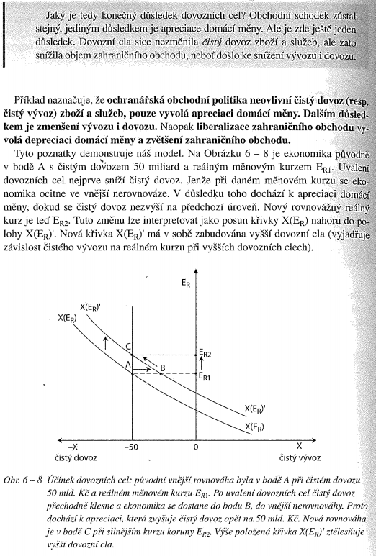
Obchodní ochranářství a měnový kurz
Nový rovnovážný reálný kurz = ER2. Změna:
posun křivky X(ER) nahoru – X(ER)‘;
Nová křivka X(ER)‘: má v sobě zabudována vyšší dovozní cla:
vyjadřuje závislost čistého vývozu na reálném kurzu při vyšších dovozních clech.
4/32

Slide 23
KONEČNÝ DŮSLEDEK DOVOZNÍCH CEL?
Obchodní schodek – stejný, jediný důsledek – APRECIACE DOMÁCÍ MĚNY.
Další důsledek – dovozní cla nezměnila čistý dovoz zboží a služeb,
snížila OBJEM ZAHRANIČNÍHO OBCHODU, neboť došlo ke snížení vývozu i dovozu.
Stejné účinky – VÝVOZNÍ SUBVENCE.
4/32
Notes:
Jejich dlouhodobým účinkem není zvýšení čistého vývozu, nýbrž pouze reálná domácí měny. Představy laické veřejnosti, že obchodní ochranářství nebo podpora vývozu vedou ke zlepšení bilance zahraničního obchodu, jsou mylné.

Slide 24
TEORIE PARITY KUPNÍ SÍLY
Před první světovou válkou = mezinárodní měnový systém založen na zlatě a měnové kurzy tehdy jednoduše odrážely zlatý obsah národních měn:
Př. zlatý obsah britské libry DVAKRÁT VYŠŠÍ než zlatý obsah amerického dolaru, měnové trhy přirozeně nastolily kurz 2 dolary za libru.
Světová válka způsobila rozpad tohoto měnového systému:
Národní měny přestaly být směnitelné za zlato; Předtím – zlatý obsah pro měnové trhy – vodítko k vytváření měnových kurzů.
Ekonomové - otázka: jak vysvětlit měnové kurzy v této nové situaci?
1919: od švédského ekonoma G. Cassel - TEORIE PARITY KUPNÍ SÍLY.
Základní tvrzení teorie: zboží má stejnou cenu v každé zemi. Hlavní argument: ZÁKON JEDINÉ CENY (počátek 19. st. –D. Ricardo)
4/32
Notes:
Měnový systém založený na zlatu se nazývá zlatý standard (gold standard). Tento systém fungoval v různých obdobích a v různých zemích, ale obecně jeho vrchol nastal v 19. a začátkem 20. století.
Charakteristické rysy zlatého standardu:
Fixace měny na zlato: Každá měna byla definována a směnitelná za určité množství zlata. Například, 1 americký dolar mohl být směněn za přesně definované množství zlata.
Stabilita měn: Vzhledem k tomu, že hodnota měny byla pevně stanovena na základě zlata, směnné kurzy mezi měnami byly relativně stabilní.
Omezená inflace: Zlatý standard omezoval schopnost vlád tisknout peníze, protože každá vydaná měna musela být kryta zlatými rezervami. To bránilo nekontrolované inflaci.
Automatická vyrovnávací bilance: V zlatém standardu měly země tendenci automaticky vyrovnávat své obchodní bilance. Země s obchodním přebytkem přijímala zlato od zemí s obchodním schodkem, což vedlo k přirozené úpravě ekonomické aktivity.
Pevné mezinárodní směnné kurzy: Systém zajišťoval relativní stabilitu směnných kurzů mezi zeměmi, což usnadňovalo mezinárodní obchod a investice.
Zlatý standard měl své nevýhody, jako například omezenou flexibilitu v hospodářské politice a tendenci vytvářet deflační tlaky během období hospodářských krizí.
Př. Vyrovnání ceny sukna

Slide 25
TEORIE PARITY KUPNÍ SÍLY
Před první světovou válkou = mezinárodní měnový systém založen na zlatě a měnové kurzy tehdy jednoduše odrážely zlatý obsah národních měn:
Př. zlatý obsah britské libry DVAKRÁT VYŠŠÍ než zlatý obsah amerického dolaru, měnové trhy přirozeně nastolily kurz 2 dolary za libru.
Světová válka způsobila rozpad tohoto měnového systému:
Národní měny přestaly být směnitelné za zlato, jejich zlatý obsah přestal být pro měnové trhy vodítkem k vytváření měnových kurzů.
Ekonomové - otázka: jak vysvětlit měnové kurzy v této nové situaci?
1919: od švédského ekonoma G. Cassel - TEORIE PARITY KUPNÍ SÍLY.
Základní tvrzení teorie: zboží má stejnou cenu v každé zemi. Hlavní argument: ZÁKON JEDINÉ CENY (počátek 19. st. –D. Ricardo):
4/32
Notes:
Měnový systém založený na zlatu se nazývá zlatý standard (gold standard). Tento systém fungoval v různých obdobích a v různých zemích, ale obecně jeho vrchol nastal v 19. a začátkem 20. století.
Charakteristické rysy zlatého standardu:
Fixace měny na zlato: Každá měna byla definována a směnitelná za určité množství zlata. Například, 1 americký dolar mohl být směněn za přesně definované množství zlata.
Stabilita měn: Vzhledem k tomu, že hodnota měny byla pevně stanovena na základě zlata, směnné kurzy mezi měnami byly relativně stabilní.
Omezená inflace: Zlatý standard omezoval schopnost vlád tisknout peníze, protože každá vydaná měna musela být kryta zlatými rezervami. To bránilo nekontrolované inflaci.
Automatická vyrovnávací bilance: V zlatém standardu měly země tendenci automaticky vyrovnávat své obchodní bilance. Země s obchodním přebytkem přijímala zlato od zemí s obchodním schodkem, což vedlo k přirozené úpravě ekonomické aktivity.
Pevné mezinárodní směnné kurzy: Systém zajišťoval relativní stabilitu směnných kurzů mezi zeměmi, což usnadňovalo mezinárodní obchod a investice.
Zlatý standard měl své nevýhody, jako například omezenou flexibilitu v hospodářské politice a tendenci vytvářet deflační tlaky během období hospodářských krizí.
Př. Vyrovnání ceny sukna

Slide 26
TEORIE PARITY KUPNÍ SÍLY
Arbitráže obchodníků vyrovnávají cenu téhož zboží na územně vzdálených trzích.
Arbitráž – kupování zboží na levnějším trhu za účelem jeho prodeje na dražším trhu:
Arbitrážemi se prosazuje zákon jediné ceny.
Souvislost ZÁKONA JEDINÉ CENY s PARITOU KUPNÍ SÍLY:
Vznik rozdílu cen pouze u jednoho zboží: arbitráž působí na ceny, dokud je nesjednotí.
Arbitráže na trhu sukna nepůsobí příliš na měnový kurz: malý podíl na zahraničním obchodu Česka nebo eurozóny.
Vznik rozdílu v cenách všeho nebo většiny zboží = rozdíl v cenových hladinách, arbitráže působí na měnový kurz. Kurz reaguje mnohem rychleji než ceny zboží!!!
Dříve než ceny se změní měnový kurz. => Nominální měnový kurz se přizpůsobí poměru cenových hladin.
4/32

Slide 27

TEORIE PARITY KUPNÍ SÍLY
= Podstata ABSOLUTNÍ VERZE TEORIE PARITY KUPNÍ SILY: nominální měnový kurz: dán poměrem domácí a zahraniční cenové hladiny:
E — nominální měnový kurz,
P — domácí cenová hladina (v domácí měně),
Pf — zahraniční cenová hladina (v zahraniční měně).
4/32
Notes:
Měnový systém založený na zlatu se nazývá zlatý standard (gold standard). Tento systém fungoval v různých obdobích a v různých zemích, ale obecně jeho vrchol nastal v 19. a začátkem 20. století.
Charakteristické rysy zlatého standardu:
Fixace měny na zlato: Každá měna byla definována a směnitelná za určité množství zlata. Například, 1 americký dolar mohl být směněn za přesně definované množství zlata.
Stabilita měn: Vzhledem k tomu, že hodnota měny byla pevně stanovena na základě zlata, směnné kurzy mezi měnami byly relativně stabilní.
Omezená inflace: Zlatý standard omezoval schopnost vlád tisknout peníze, protože každá vydaná měna musela být kryta zlatými rezervami. To bránilo nekontrolované inflaci.
Automatická vyrovnávací bilance: V zlatém standardu měly země tendenci automaticky vyrovnávat své obchodní bilance. Země s obchodním přebytkem přijímala zlato od zemí s obchodním schodkem, což vedlo k přirozené úpravě ekonomické aktivity.
Pevné mezinárodní směnné kurzy: Systém zajišťoval relativní stabilitu směnných kurzů mezi zeměmi, což usnadňovalo mezinárodní obchod a investice.
Zlatý standard měl své nevýhody, jako například omezenou flexibilitu v hospodářské politice a tendenci vytvářet deflační tlaky během období hospodářských krizí.
Př. Vyrovnání ceny sukna

Slide 28
TEORIE PARITY KUPNÍ SÍLY
Cenová hladina v ČR – 30krát vyšší než cenová hladina v eurozóně:
KURZ PARITY KUPNÍ SÍLY = 30 CZK/EUR: tento kurz zajistí, že je české, i evropské zboží stejně drahé: za korunu koupím v eurozóně stejné množství zboží jako v ČR = kurz parity kupní síly.
Závěr teorie parity kupní síly: měna má v každé zemi stejnou kupní sílu.
Vztah k ER
Reálný měnový kurz: poměr cenových hladin dvou zemí vyjádřených ve stejné méně
Nominální kurz = poměr cenových hladin:
=> Reálný kurz je roven jedné: cenové hladiny obou zemí (vyjádřené ve stejné měně) jsou stejné.
4/32

Slide 29
TEORIE PARITY KUPNÍ SÍLY
Spojení teorie parity kupní síly s modelem určení reálného měnového kurzu: Obr. Násl. Snímek.
Platnost teorie parity kupní síly: čistý vývoz vysoce citlivý na změny reálného kurzu — nepatrná změna reálného kurzu vyvolá nekonečně velkou změnu v čistém vývozu:
Křivka X(ER) – HORIZONTÁLNÍ:
Změny zahraničních investic a čistého dovozu, např. z -If na
-If', nemají žádný vliv na reálný kurz: stále ER = 1.
4/32

Slide 30
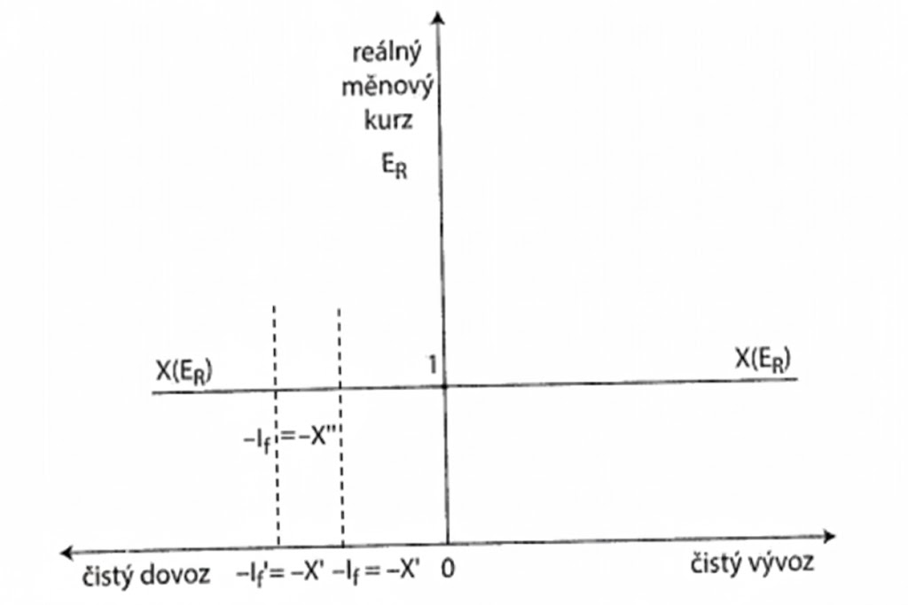
Spojení teorie parity kupní síly s modelem určení reálného měnového kurzu
Horizontální průběh křivky X(ER) – podmíněn nulovými náklady arbitráží, domácí produkt země – složen z dokonale obchodovatelného zboží.
Další důvody odchylování měnových kurzů od parity kupní síly: dovozní cla, vývozní subvence, odlišné nepřímé daně – vliv na ceny zboží.
Náklady na arbitráže nenulové: křivka X(ER) klesající – změny zahraničních investic a čistého vývozu vyvolávají i změny reálného kurzu: může se odchylovat od 1.
Teorie parity kupní síly = stále jediná teorie, která vysvětluje dlouhodobé měnové kurzy.
4/32
Notes:
To, že se kurz koruny dlouhodobé pohybuje kolem 30 KČ/euro a ne třeba kolem 300 Kč/euro nebo kolem 3 KČ/euro, neumíme vysvětlit jinak než teorií parity kupní síly.

Slide 31
TEORIE PARITY KUPNÍ SÍLY
Obchodovatelné statky: náklady arbitráží v poměru k ceně nízké,
Neobchodovatelné statky: vysoké náklady arbitráží, např. služby kadeřníka, taxislužba..
=> nejsou předmětem zahraničního obchodu vůbec nebo omezeně.
U obchodovatelných statků působí zákon jediné ceny poměrně spolehlivě,
u neobchodovatelných – velmi nedokonale / vůbec ne.
Platí teorie parity kupní sny ve skutečném světě?
Nepotvrzené!
Předpoklad: s veškerým zbožím lze v mezinárodním měřítku obchodovat (viz. sukno).
Jenže vývoz / dovoz zboží - NÁKLADY ARBITRÁŽE: náklady na dopravu, pojištění… zákon jediné ceny se prosazuje nedokonale.
4/32

Slide 32
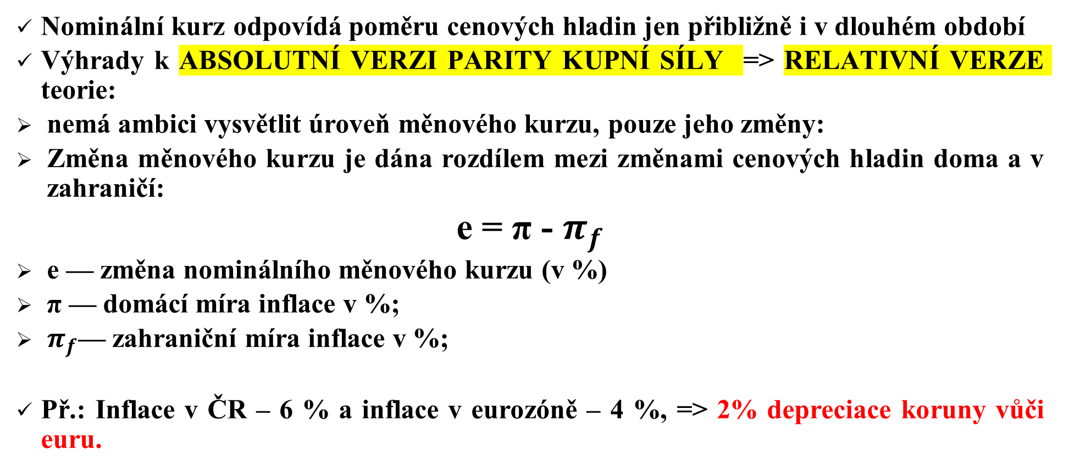
Spojení teorie parity kupní síly s modelem určení reálného měnového kurzu
Nominální kurz odpovídá poměru cenových hladin jen přibližně i v dlouhém období
Výhrady k ABSOLUTNÍ VERZI PARITY KUPNÍ SÍLY => RELATIVNÍ VERZE teorie:
nemá ambici vysvětlit úroveň měnového kurzu, pouze jeho změny:
Změna měnového kurzu je dána rozdílem mezi změnami cenových hladin doma a v zahraničí:
e = π - $π_{f}$
e — změna nominálního měnového kurzu (v %)
π — domácí míra inflace v %;
$π_{f}$— zahraniční míra inflace v %;
Př.: Inflace v ČR – 6 % a inflace v eurozóně – 4 %, => 2% depreciace koruny vůči euru.
4/32
Notes:
To, že se kurz koruny dlouhodobé pohybuje kolem 30 KČ/euro a ne třeba kolem 300 Kč/euro nebo kolem 3 KČ/euro, neumíme vysvětlit jinak než teorií parity kupní síly.

Slide 33
Režim stabilního měnového kurzu
Předpoklad doposud – měnový kurz = volně pohyblivý, vytváří se na měnovém trhu pod vlivem nabídky a poptávky, bez jakýchkoli intervencí státu.
=>
Dva základní režimy měnového kurzu:
REŽIM VOLNĚ POHYBLIVÉHO KURZU (FLOATING): centrální banka nechává měnový kurz „napospas” tržním silám.
Neintervenuje vůbec = čistý floating.
Příležitostné intervence: špinavý (dirty) floating: příležitostné intervence – málo účinné – měnový trh nevěří odhodlání centrální banky dlouhodobě bránit se změnám kurzu.
Každá příležitostná intervence centrální banky ze strany spekulantů – vítaná příležitost k výdělečným spekulacím.
4/32
Notes:
Česká republika používá režim řízeného plovoucího měnového kurzu (anglicky managed floating exchange rate system).
Charakteristika:
Plovoucí kurz: Kurz české koruny vůči jiným měnám není pevně stanoven ani přímo fixován k žádné jiné měně nebo koši měn. Kurz koruny se volně mění na základě nabídky a poptávky na devizových trzích.
Intervence centrální banky: Česká národní banka (ČNB) si však vyhrazuje právo provádět intervence na devizovém trhu, pokud by kurz koruny dosáhl extrémních hodnot, které by ohrožovaly stabilitu ekonomiky. ČNB zasahovala například v letech 2013–2017, kdy udržovala kurz koruny vůči euru nad hodnotou 27 Kč za euro, aby zabránila deflaci a podpořila ekonomiku.
Tento režim plovoucího kurzu poskytuje flexibilitu v reakci na ekonomické šoky a pomáhá stabilizovat ekonomiku, protože koruna může přirozeně reagovat na změny v globálním ekonomickém prostředí. Na rozdíl od pevných kurzů (např. při zlatém standardu) zde centrální banka neudržuje trvalý pevný kurz, ale může přistoupit k intervencím pouze v případě potřeby.

Slide 34
Režim stabilního měnového kurzu
Např.: Naše centrální banka oslabí korunu, spekulanti očekávají, že koruna nezůstane na oslabené pozici dlouho a že brzy opět posílí. Proto oslabenou korunu nakupují, aby ji později se ziskem prodávali. Jejich nákupy okamžité korunu posilují a tím působí proti intervenci centrální banky. Kurzová intervence banky je chováním spekulantů prakticky okamžité neutralizována, proto je neúčinná.
STABILNÍ (FIXNÍ) KURZ: centrální banka udržuje měnový kurz na určité úrovni dlouhodobě:
Dlouhodobý závazek banky udržet kurz ve stanoveném fluktuačním pásmu.
4/32

Slide 35
Režim stabilního měnového kurzu
Režim stabilního kurzu vyžaduje,
aby centrální banka kupovala domácí měnu, když vzniká tlak na její depreciaci,
a aby prodávala domácí měnu, když vzniká tlak na její apreciaci.
K těmto intervencím jí slouží DEVIZOVÉ REZERVY:
= omezení pro tento kurzový režim.
Tlak na depreciaci domácí měny – velký / trvá dlouho => devizové rezervy vyčerpány.
Centrální banka obvykle přistoupí ke změně centrální parity, tj. k devalvaci
Trvá tlak na apreciaci,
centrální banka domácí měnu revalvuje.
Zajištění vnější rovnováhy při stabilním měnovém kurzu: Centrální banka dokáže udržovat stabilní nominální kurz: Vnější rovnováha zajištována pomocí reálného měnového kurzu.
4/32
Notes:
Česká republika používá režim řízeného plovoucího měnového kurzu (anglicky managed floating exchange rate system).
Charakteristika:
Plovoucí kurz: Kurz české koruny vůči jiným měnám není pevně stanoven ani přímo fixován k žádné jiné měně nebo koši měn. Kurz koruny se volně mění na základě nabídky a poptávky na devizových trzích.
Intervence centrální banky: Česká národní banka (ČNB) si však vyhrazuje právo provádět intervence na devizovém trhu, pokud by kurz koruny dosáhl extrémních hodnot, které by ohrožovaly stabilitu ekonomiky. ČNB zasahovala například v letech 2013–2017, kdy udržovala kurz koruny vůči euru nad hodnotou 27 Kč za euro, aby zabránila deflaci a podpořila ekonomiku.
Tento režim plovoucího kurzu poskytuje flexibilitu v reakci na ekonomické šoky a pomáhá stabilizovat ekonomiku, protože koruna může přirozeně reagovat na změny v globálním ekonomickém prostředí. Na rozdíl od pevných kurzů (např. při zlatém standardu) zde centrální banka neudržuje trvalý pevný kurz, ale může přistoupit k intervencím pouze v případě potřeby.

Slide 36
Režim stabilního měnového kurzu
V režimu stabilního kurzu – stabilizován pouze nominální kurz, nikoli však reálný kurz.
Intervence centrální banky na měnovém trhu, doprovázené změnami peněžní zásoby => změny cenové hladiny => mění REÁLNÝ KURZ.
Reálný kurz i zde = mechanismus obnovování vnější rovnováhy.
Shrnutí:
PB – přebytek: tlak na apreciaci nutí centrální banku, aby prodávala domácí měnu, zvyšuje peněžní zásobu. Následně – růst cenové hladiny = reálna apreciace.
PB – schodek: tlak na depreciaci nutí banku, aby kupovala domácí měnu, snižuje peněžní zásobu. Následně – pokles cenové hladiny = reálna depreciace:
4/32
Notes:
Česká republika používá režim řízeného plovoucího měnového kurzu (anglicky managed floating exchange rate system).
Charakteristika:
Plovoucí kurz: Kurz české koruny vůči jiným měnám není pevně stanoven ani přímo fixován k žádné jiné měně nebo koši měn. Kurz koruny se volně mění na základě nabídky a poptávky na devizových trzích.
Intervence centrální banky: Česká národní banka (ČNB) si však vyhrazuje právo provádět intervence na devizovém trhu, pokud by kurz koruny dosáhl extrémních hodnot, které by ohrožovaly stabilitu ekonomiky. ČNB zasahovala například v letech 2013–2017, kdy udržovala kurz koruny vůči euru nad hodnotou 27 Kč za euro, aby zabránila deflaci a podpořila ekonomiku.
Tento režim plovoucího kurzu poskytuje flexibilitu v reakci na ekonomické šoky a pomáhá stabilizovat ekonomiku, protože koruna může přirozeně reagovat na změny v globálním ekonomickém prostředí. Na rozdíl od pevných kurzů (např. při zlatém standardu) zde centrální banka neudržuje trvalý pevný kurz, ale může přistoupit k intervencím pouze v případě potřeby.

Slide 37
Režim stabilního měnového kurzu
Změny reálného kurzu – mnohem pomalejší než v režimu volně pohyblivého kurzu:
NOMINÁLNÍ KURZ reaguje na vnější nerovnováhu velmi rychle,
CENOVÁ HLADINA reaguje mnohem pomaleji: rok / dva: než se změny peněžní zásoby promítnou do změn cenové hladiny.
V REŽIMU STABILNÍHO KURZU může VNĚJŠÍ NEROVNOVÁHA přetrvávat DLOUHOU DOBU.
Větší změny devizových rezerv než v režimu volně pohyblivého kurzu.
Devizové rezervy = „polštář' platební bilance.
4/32
Notes:
Kurzový režim České republiky:
👉 Řízeně plovoucí kurz (managed float)
🔹 Vysvětlení:
Kurz koruny se určuje na devizovém trhu podle nabídky a poptávky, tedy není fixní.
Česká národní banka (ČNB) však může kdykoliv intervenovat, pokud vývoj kurzu ohrožuje cenovou stabilitu nebo měnovou politiku.
🔹 Oficiální formulace ČNB:
„Kurz české koruny je plovoucí, ČNB jej však může ovlivňovat svými operacemi na devizovém trhu.“
(ČNB, Měnová politika a kurzový režim, 2024)
🔹 Tedy shrnuto:
Česká republika nemá pevný (fixní) kurz, ale zároveň to není zcela volný kurz (free float), protože centrální banka si vyhrazuje právo zasáhnout.
📘 Správná klasifikace podle MMF:
Managed floating exchange rate regime – řízeně plovoucí kurz bez předem stanoveného cíle.

Slide 38
Je lepší režim volně pohyblivého kurzu nebo režim stabilního kurzu?
Stabilní kurz více prospívá zahraničnímu obchodu: eliminuje kurzová rizika, jinak nutnost pojištění pro obchodníky.
Zároveň vážná rizika pro celou ekonomiku:
Změny čistých zahraničních investic – následovány změnami peněžní zásoby v zemi vzhledem ke kurzovým intervencím centrální banky.
Ještě nebezpečnější – riziko spekulativního útoku na měnu: mnoho zemí se stabilním kurzem (snaha vytvořit stabilní prostředí pro zahraniční obchod, pro zahraniční kapitál).
4/32
Notes:
Viz kapitola – př. Spekulativní útok na měnu

Slide 39
Je lepší režim volně pohyblivého kurzu nebo režim stabilního kurzu?
Spekulativní útok na měnu, která má režim stabilního kurzu – snadný.
Okolnosti:
Posilování zahraniční měny, na kterou je domácí měna „zavěšena”;
Domácí politické otřesy;
Zvýšení státního nebo zahraničního dluhu země;
Potíže domácího bankovního sektoru;
Snížení světové ceny hlavní vývozní komodity země…
Zahraniční investoři a spekulanti podlehnou panice a ztratí důvěru v měnu, zvláště u ekonomicky méně vyvinutých zemí:
Masivní útok na měnu – měnové, finanční, ekonomické krize..
4/32
Notes:
Viz kapitola – př. Spekulativní útok na měnu

Slide 40
Je lepší režim volně pohyblivého kurzu nebo režim stabilního kurzu?
Režim stabilního kurzu – často země ohroženy vysokou inflací.
Povinnost banky udržovat stabilní kurz vůči silné zahraniční měně: obvykle USD
svazuje bance ruce – neumožňuje jí nadměrnou emisi peněz.
Jakmile inflace začne tlačit na depreciaci: centrální banka nucena domácí měnu nakupovat – stahuje peníze z oběhu.
Režim stabilního kurzu = nástroj vnášející disciplínu do měnové politiky (ne vždy pozitivní zkušenosti).
4/32
Notes:
ZKUŠENOSTÍ ZEMÍ viz kapitola 6.7
Chile a Izrael, Argentinská krize, Spekulativní útok na českou korunu

Slide 41
Volně pohyblivý kurz
Má-li měna volně pohyblivý kurz, ke spekulativním útokům nedochází.
Spekulanti vědí, že kurz je vytvářen poptávkou a nabídkou na měnovém trhu, není uměle udržován intervencemi centrální banky,
které mohou narazit na vyčerpání devizových rezerv.
V režimu volně pohyblivého kurzu – na spekulativním prodeji měny nikdo nevydělá, centrální banka nebude měnu nakupovat.
------
90. roky: řada zemí postižena spekulativními útoky na své měny, některé prožily měnovou krizi — například Mexiko (1994), Brazílie (1999); Asijská měnová krize (1997); Argentinská krize (2001).
4/32
Notes:
Česká republika používá režim řízeného plovoucího měnového kurzu (anglicky managed floating exchange rate system).
Charakteristika:
Plovoucí kurz: Kurz české koruny vůči jiným měnám není pevně stanoven ani přímo fixován k žádné jiné měně nebo koši měn. Kurz koruny se volně mění na základě nabídky a poptávky na devizových trzích.
Intervence centrální banky: Česká národní banka (ČNB) si však vyhrazuje právo provádět intervence na devizovém trhu, pokud by kurz koruny dosáhl extrémních hodnot, které by ohrožovaly stabilitu ekonomiky. ČNB zasahovala například v letech 2013–2017, kdy udržovala kurz koruny vůči euru nad hodnotou 27 Kč za euro, aby zabránila deflaci a podpořila ekonomiku.
Tento režim plovoucího kurzu poskytuje flexibilitu v reakci na ekonomické šoky a pomáhá stabilizovat ekonomiku, protože koruna může přirozeně reagovat na změny v globálním ekonomickém prostředí. Na rozdíl od pevných kurzů (např. při zlatém standardu) zde centrální banka neudržuje trvalý pevný kurz, ale může přistoupit k intervencím pouze v případě potřeby.

Slide 42
Optimální měnová oblast
Problémem měnových oblastí se poprvé (1961) zabýval kanadský ekonom R. Mundell:
Proč mají USA a Kanada vlastní měny, když pohyb zboží, kapitálu a práce mezi USA a Kanadou je mnohem snadnější a intenzivnější než mezi východními a západními provinciemi Kanady?
Výhody používání jedné měny: úspora směnárenských nákladů, eliminace kurzových rizik uvnitř oblasti.
Nevýhody: méně pružné reakce na ekonomické změny.
Země s vlastními měnami: vyrovnávají se se změnami podmínek (změny poptávky nebo nákladů) změnami nominálního kurzu;
Země se společnou měnu: přizpůsobují se změněným podmínkám změnami cen zboží.
Změny nominálního kurzu = rychlé,
Změny cen zboží = pomalejší, zvlášť u poklesu (komplikace!).
4/32
Notes:
Z hlediska ekonomického by západní Část Kanady měla spíše používat vlastní měnu, protože její hospodářská integrace s východní Kanadou měřená výměnou zboží a migrací kapitálu a práce je poměrně nízká.

Slide 43
Optimální měnová oblast
Země s vlastní měnou – vyrovnává se s poklesem poptávky pomocí depreciace.
Nemá-li vlastní měnu, musí se s poklesem poptávky vyrovnat pomocí deflace.
DEFLACE, na rozdíl od DEPRECIACE, = dlouhý, bolestný proces doprovázený nezaměstnaností:
Snazší situace: lidé v rámci jedné měnové oblasti snadno a rychle migrují za prací.
Migrace nesnadná a pomalá:
nezaměstnanost v postižených oblastech přetrvává, vláda na ni reaguje transfery ze státního rozpočtu:
které působí ještě více proti migraci práce a pomáhají udržovat v postižené oblasti nezaměstnanost.
4/32

Slide 44
Kdy je tedy výhodné, aby země používaly stejnou měnu?
Mundell zavedl pojem: OPTIMÁLNÍ MĚNOVÁ OBLAST: oblast, v jejímž rámci jsou výrobní faktory dostatečně mobilní.
Problém optimálních měnových oblastí formuloval takto:
„Kdyby se svět dal rozdělit na oblasti, uvnitř kterých jsou výrobní faktory mobilní, zatímco mezi nimi je taková mobilita omezená, měla by mít každá taková oblast vlastní měnu, jejíž kurz by byl volně pohyblivý vůči ostatním měnám.“
Svět není ideálně rozdělen na takové optimální měnové oblasti.
USA lépe splňují kritéria optimální měnové oblasti než EU, protože v rámci USA je výměna zboží i mobilita práce mnohem větší než mezi členskými zeměmi EU.
4/32
Notes:
Přesto země EU (prozatím bez Dánska a Švédska a bez zemí nově přijatých v roce 2004) vytvořily eurozónu — oblast se společnou měnou euro. Zda se euro dlouhodobě osvědčí, ukáže budoucnost.

Slide 45
Marshall-Lernerova podmínka
Vnější rovnováha ekonomiky = dosahována pomocí měnového kurzu: depreciace zvyšuje čistý vývoz a apreciace jej snižuje.
Pojmy „vývoz” a „dovoz„ - peněžní vyjádření:
Změny kurzu ovšem působí bezprostředně na objem vývozu a dovozu.
Dopad kurzové změny na hodnotu vývozu a dovozu:
záleží na cenových elasticitách poptávky po vývozech, resp. dovozech dané země:
DEPRECIACE DOMÁCÍ MĚNY: vždy - zvýšení objemu vývozu a snížení objemu dovozu.
Vliv na hodnotu vývozu/dovozu: nejednoznačný, závisí na cenové elasticitě poptávky po vývozním, resp. dovozním zboží.
Př. neelastická poptávka po vývozním zboží (cenová elasticita menší než 1): snížení ceny vede sice k RŮSTU OBJEMU VÝVOZU, ale PENĚŽNÍ HODNOTA VÝVOZU se SNÍŽÍ.
4/32
Notes:
Příklad - knižka

Slide 46
CENOVÁ ELASTICITA VÝVOZU A DOVOZU
Cenová elasticita vývozu (poptávky po vývozním zboží) udává,
o kolik procent se změní množství vývozu, změní-li se vývozní cena o jedno procento.
Cenová elasticita dovozu udává,
o kolik procent se změní množství dovozu, změní-li se dovozní cena o jedno procento.
Změna měnového kurzu mění ceny vývozu a dovozu:
Marshall-Lernerova podmínka: vliv změny kurzu změní čistý vývoz:
Depreciace domácí měny vede ke zvýšení hodnoty čistého vývozu jen tehdy, když je součet cenových elasticit vývozu a dovozu větší než jedna.
Součet těchto elasticit menší než jedna: depreciace vede ke snížení čistého vývozu.
Součet elasticit roven jedné: depreciace nezmění čistý vývoz.
4/32
Notes:
Příklad - knižka

Slide 47
Marshall-Lernerova podmínka v realitě:
Marshall-Lernerova splněna v dlouhém období (déle než rok) téměř vždy.
V malých otevřených ekonomikách – vývozy a dovozy cenově vysoce elastické.
Cenově neelastickým vývozy – u monokulturních vývozců zemědělských plodin nebo minerálních surovin.
V krátkém období – Marshall-Lernerova podmínka často splněna není: poptávka – v krátkém období méně elastická:
trvá rozeznat cenovou změnu a zareagovat na ní substitucí zahraničního zboží domácím (nebo naopak). => Často – depreciace v krátkém období čistý vývoz sníží / v delším období ho zvýší.
Tento jev – „J-křivka” zahraničního obchodu (Obr. násl. Sn.): Depreciace v prvních měsících sníží čistý vývoz, ten se následně zvyšuje s tím, cenové elasticity vývozu a dovozu postupně rostou:
4/32

Slide 48
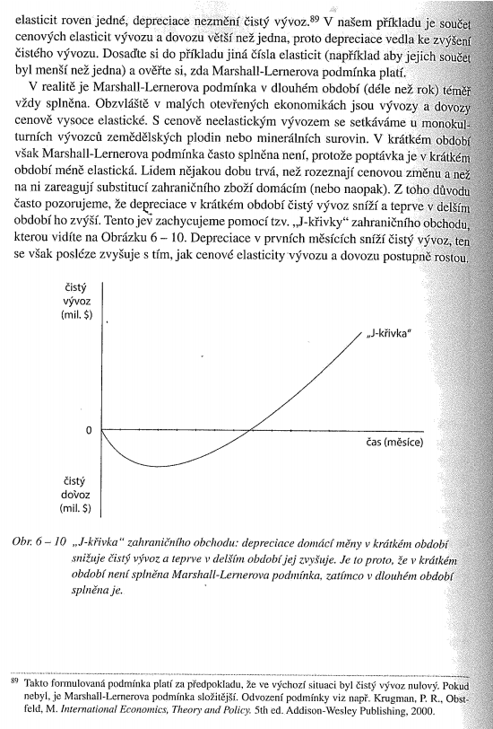
V krátkém období není splněna Marshall-Lernerova podmínka, v dlouhém období splněna je.
J-křivka zahraničního obchodu
Takto formulovaná podmínka platí za předpokladu, že ve výchozí situaci čistý vývoz nulový. Pokud nebyl, je Marshall-Lernerova podmínka složitější.
4/32

Slide 49
DĚKUJI ZA POZORNOST

